Slide 1
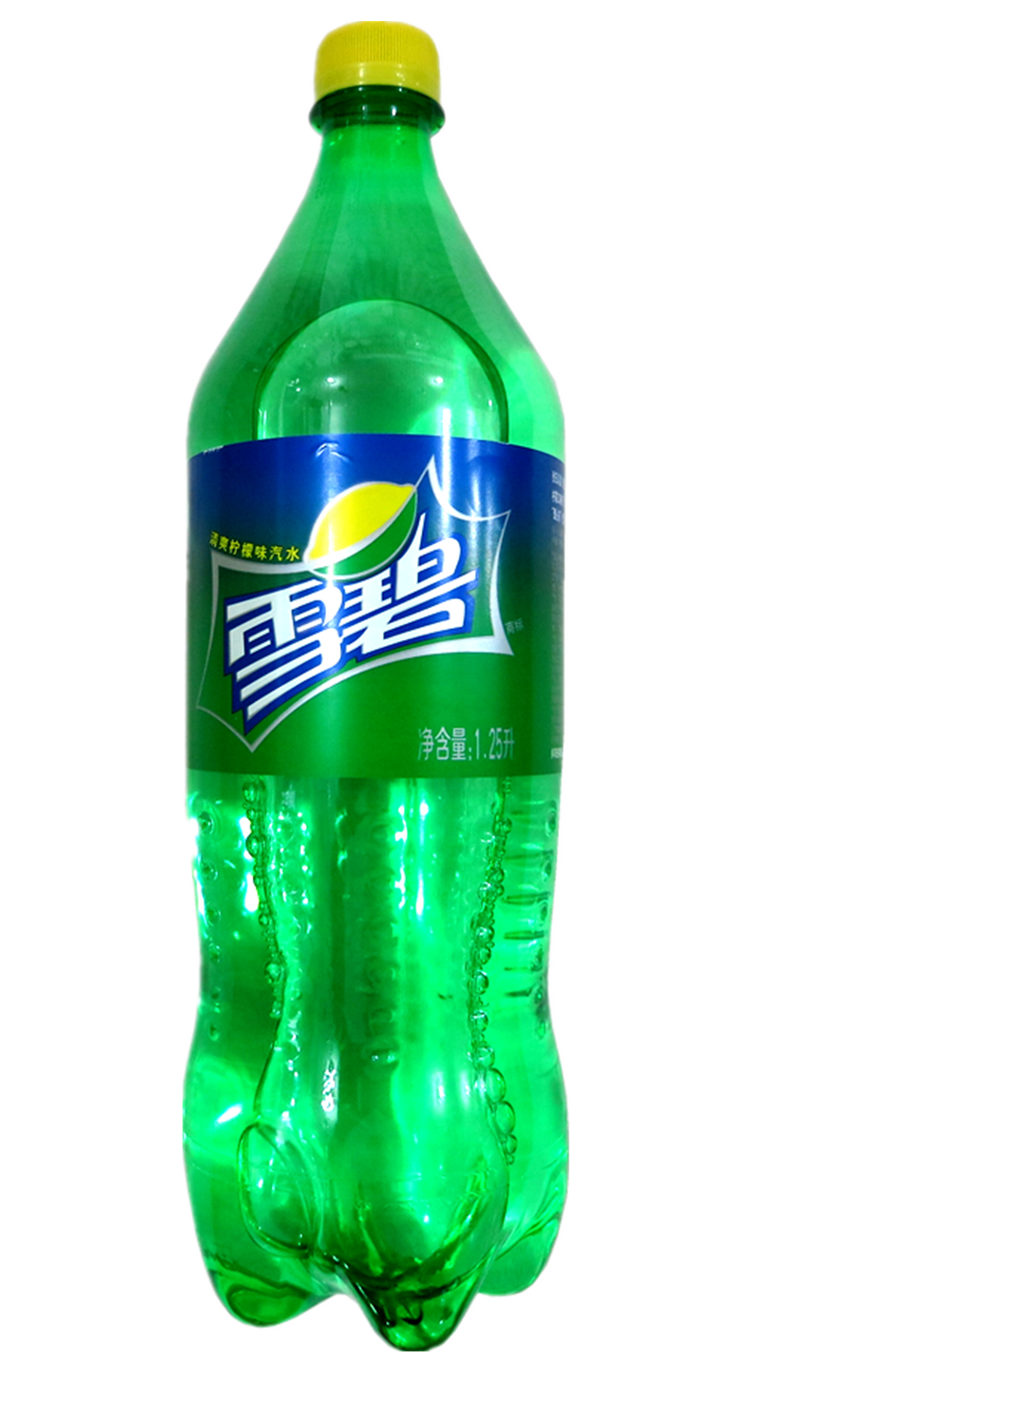
要求：1、捏一捏汽水瓶
2、打开后，再捏一捏汽水瓶（硬度）
3、尝一尝汽水
你观察到什么现象？
这是什么气体？
如何证明你的猜想？
Notes:
今天老师给大家带来了一种特别的糖果，请大家尝一尝。补充能量之余，感受它的特别。（板书：糖 Cm(H2O)n）
这糖特别在哪？→你有什么感受？→图片
吃完这特别的糖果，你有什么问题？（副板书：是什么糖？为什么跳？怎么做的？量？。。。）
接下来，我们一一解决。

Slide 2

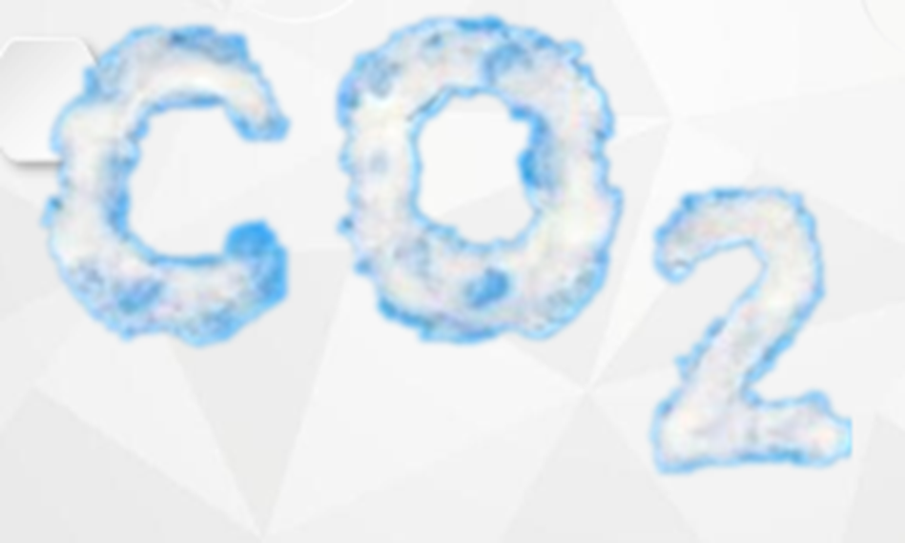
奇妙的二氧化碳

Slide 3
思考:捏一捏、看一看、尝一尝汽水后，
你发现二氧化碳有什么特点?
无色
无味
透明的气体

Slide 4

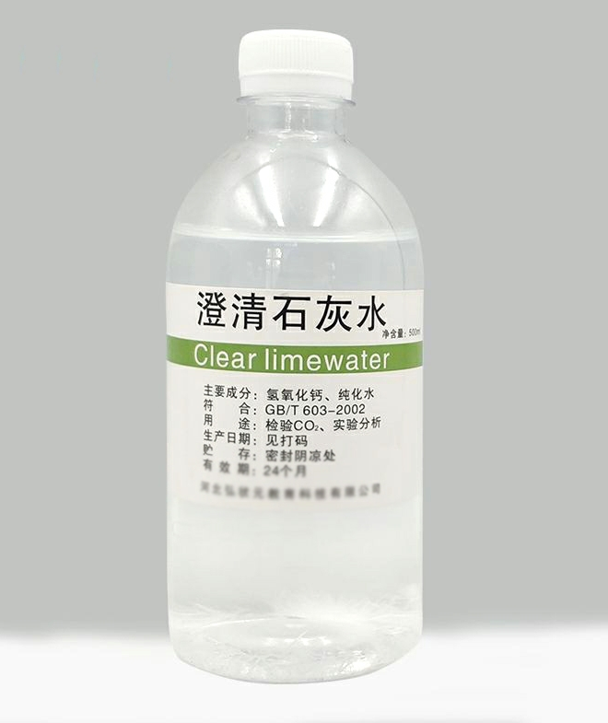
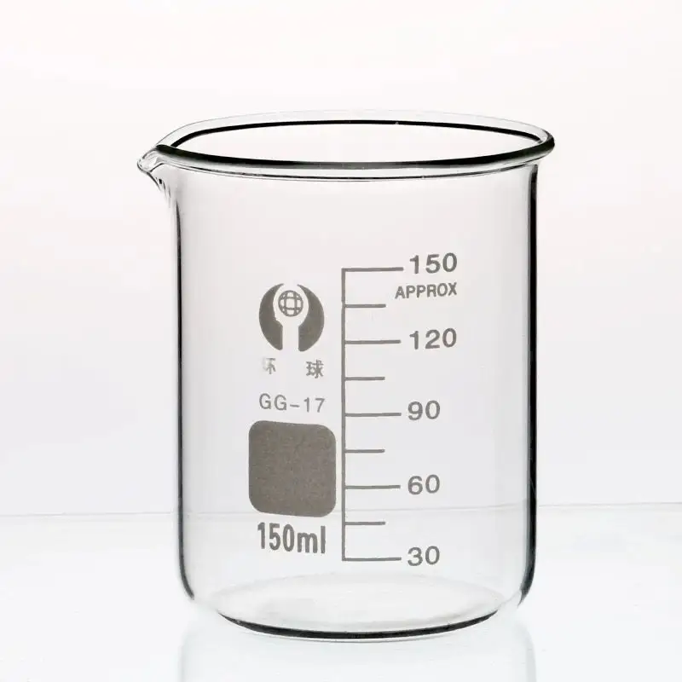
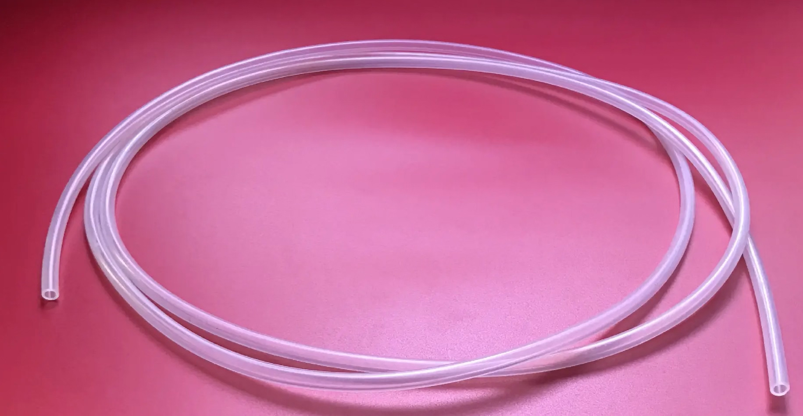
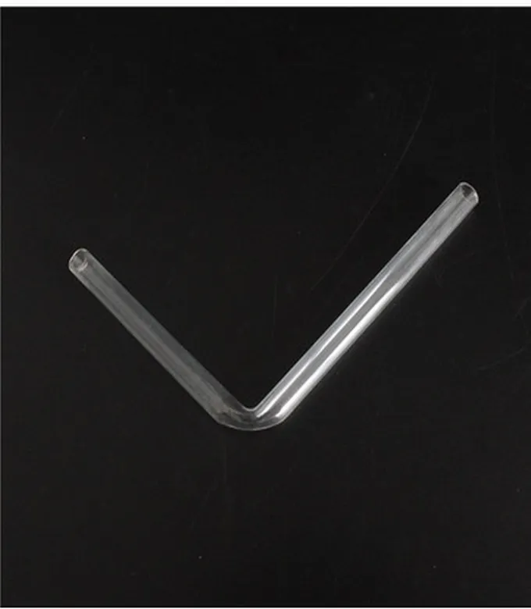
设计实验方案：

Slide 5
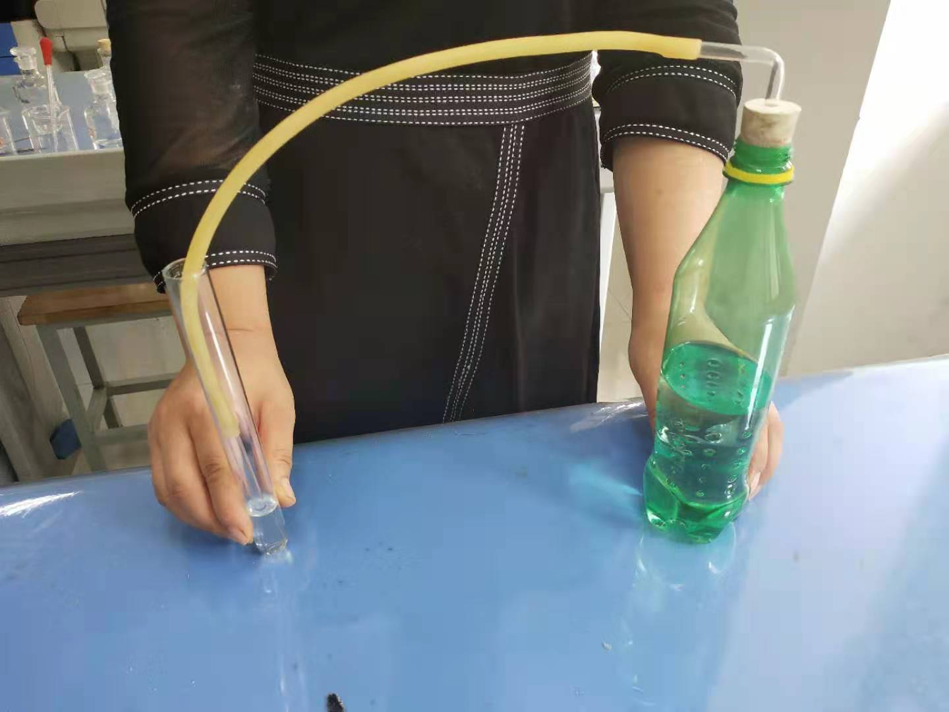
实验步骤：
将带导管的橡皮塞塞紧汽水瓶，另一端伸入装有澄清石灰水的烧杯中，并不断摇动汽水瓶观察现象。

Slide 6

注意事项：
1.为了成功观察到实验现象，
小组需分工合作
2.只能水平摇动汽水瓶。
3.实验前，检查橡胶塞塞紧汽水瓶。
4.澄清石灰水具有腐蚀性。

Slide 7
你观察到什么现象？
澄清石灰水：1.澄清 浑浊
2.澄清 浑浊 澄清
这是为什么呢？

Slide 8
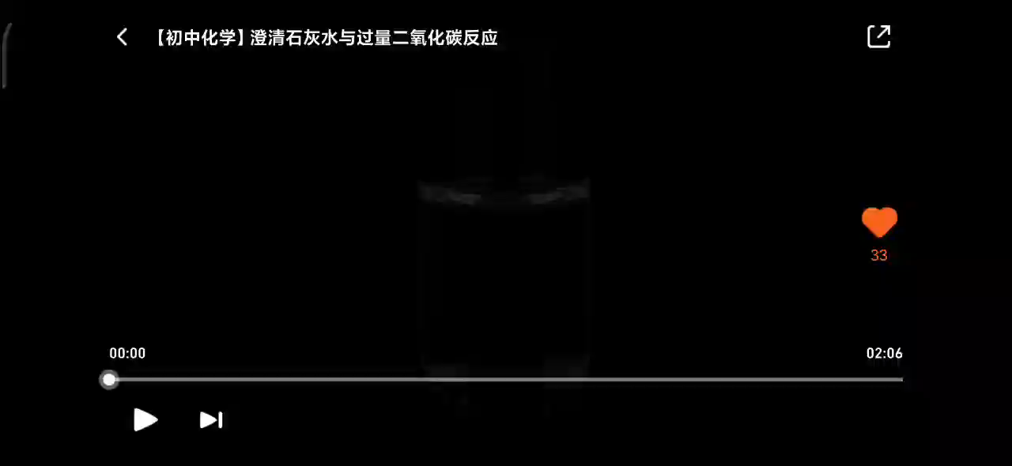

Slide 9
二氧化碳通入澄清石灰水中：
1.澄清 浑浊
2.澄清 浑浊 澄清
现象
结论
气体是二氧化碳

Slide 10
演示实验：向阶梯蜡烛中加入二氧化碳，观察现象
现象：
下面的蜡烛先熄灭，上面的蜡烛后熄灭
二氧化碳的密度比空气密度大
一般情况下，二氧化碳不支持燃烧
结论：

Slide 11
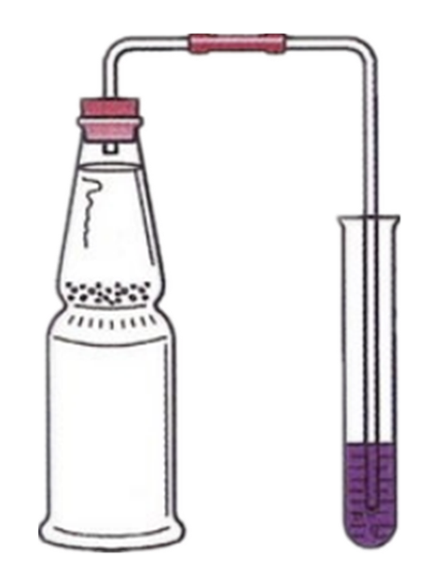
二氧化碳溶于水有没有发生化学变化呢？
资料卡：配制紫色石蕊试液的简单方法为
取5～6滴紫色石蕊，加入5-10mL
水中，不断振荡，即可得。
你看到了什么变化？

Slide 12





_{二氧化碳}
水
紫色石蕊
变红
哪种物质使紫色石蕊试液变红？
猜想1：二氧化碳能使紫色石蕊试液变红
猜想2：二氧化碳和水反应生成的新物质能使紫色石蕊试液变红
如何验证你的猜想呢？
Notes:
小结：至此，我们通过实验确认了“糖”跳动的原因，是糖与唾液产生了二氧化碳气体，从而推动糖跳动起来。
今天老师带来的特别糖果——跳跳糖就特别在二氧化碳气体，所以只要我们可以将二氧化碳与糖融为一体，就可以做出跳跳糖。你们想尝试吗？那我们就先来研究二氧化碳如何获得的问题。

Slide 13
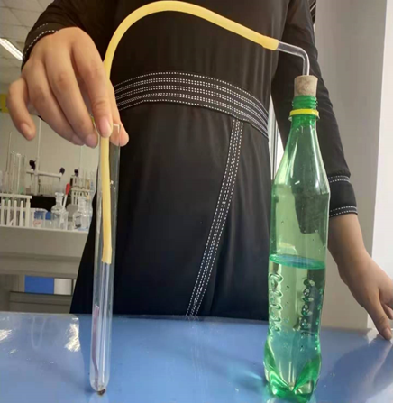
如何验证你的猜想呢？
取两支干燥的试管：
1号试管 干燥的紫色石蕊试纸+二氧化碳
2号试管 湿润的紫色石蕊试纸+二氧化碳
友情提醒：通入试管的导管每次都要用纸巾擦干

Slide 14

你观察到什么现象？
1号：没有变化
2号：变红
现象
结论
二氧化碳与水反应生成一种酸性物质——碳酸

Slide 15
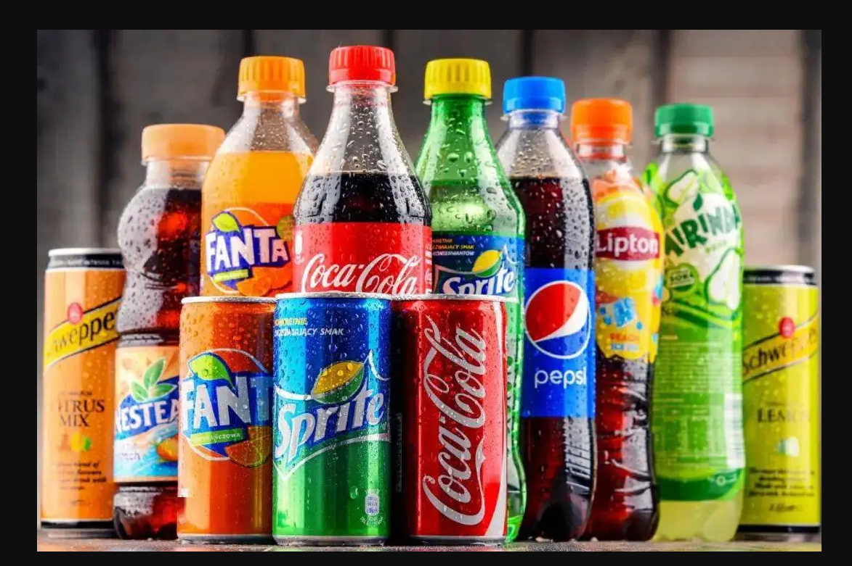
碳酸饮料可以多喝吗？
有哪些危害呢？
1.碳酸饮料含有碳酸、糖、香 精、咖啡因、食用色素等
2.碳酸饮料会越喝越渴
3.容易造成肥胖
4.容易损坏牙齿
5.影响消化
6.容易导致骨质疏松
7.容易导致肾结石

Slide 16
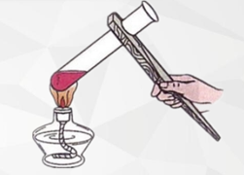

加热变为红色的试液的，你看到了什么？
现象：
红色溶液逐渐变回紫色，有气泡冒出
结论：
碳酸性质不稳定，受热易分解

Slide 17
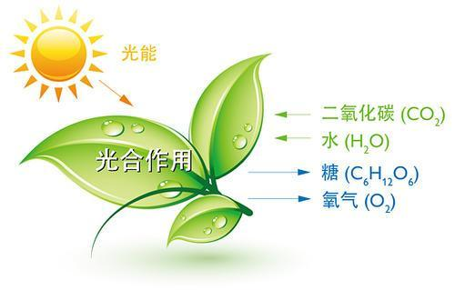
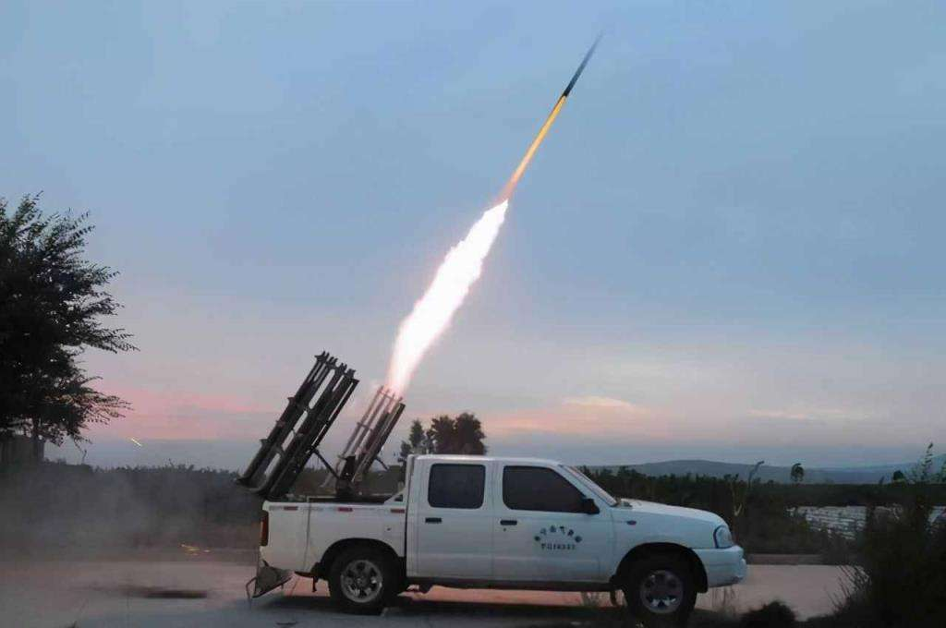
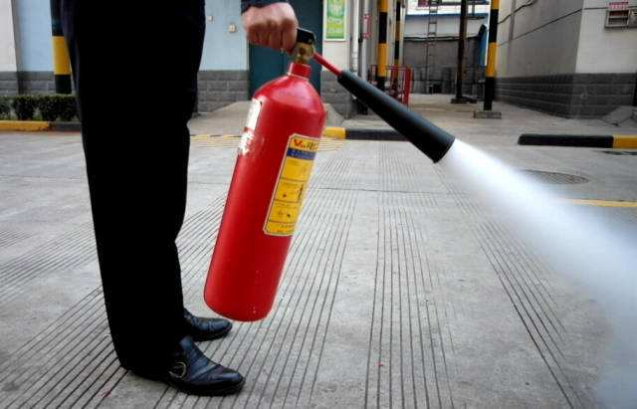
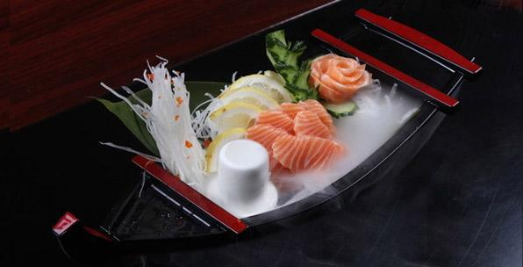
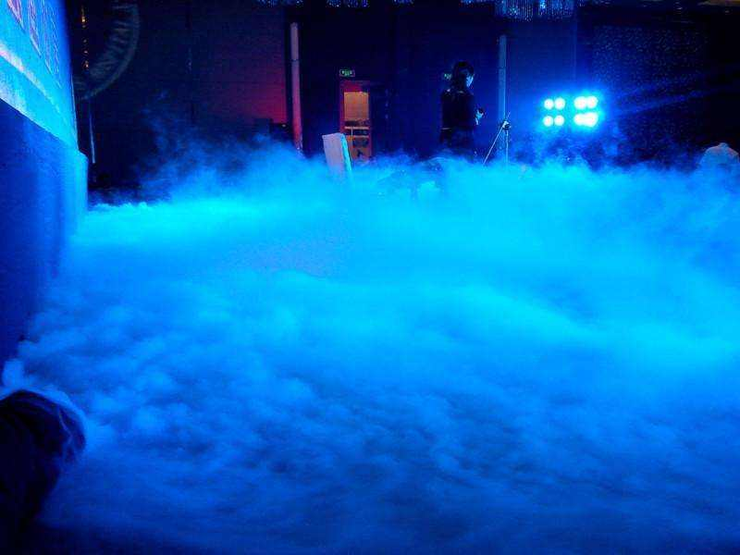
二氧化碳还有哪些作用呢？

Slide 18
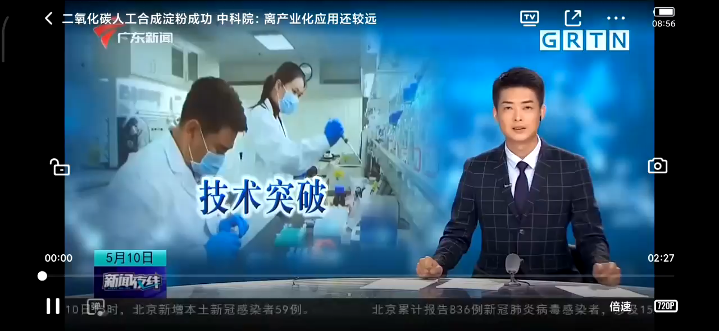

Slide 19
谢谢！

